Slide 1
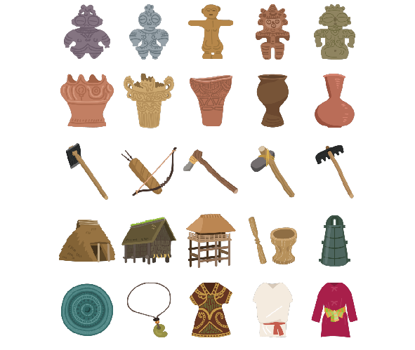

2024年草の根育成助成 202402 埋蔵文化財の
整理保管・活用支援プロジェクト
特定非営利活動法人 文化財保管活用支援機構

Slide 2

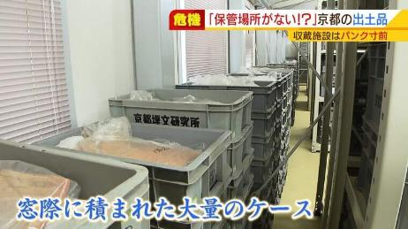
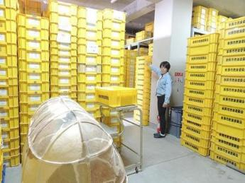
団体概要
団体設立年 | 2023年9月
活動目的 | 埋蔵文化財の整理保管・活用支援
2024年度の 主な活動 | 文化財のデジタル化と保管法の検討 自治体ヒアリング 文化財活用ワークショップ開催
年間予算総額 | 50万円
MBSニュース 2021/06/21
"通路"にまで置かれる京都の「出土品」 ホテル建設ラッシュで発掘量が増えるも『保管場所』が足りない！？ より
天井付近まで詰み上がった出土文化財収納のコンテナ（2018年5月奈良新聞）

Slide 3
地域の課題と本事業の目的
埋蔵文化財をとりまく課題
文化財に関する
知識不足
関心の低下
景観や治安の悪化
軽犯罪の誘発
地域への誇りや
定着意識の希薄化
文化財を“自分ごと”として
捉えられるきっかけづくり
文化財活用ワークショップ開催

Slide 4
助成事業の実際と成果
 | 予定 |  | 成果
事業名 | 埋蔵文化財の整理保管・活用支援プロジェクト
事業内容 | イベント① 土器型クッキー「ドッキーワークショップ」（夏休み期間午前1 回午後1 回合計2 回予定） イベント② （開催する）地域の魅力を考古学から学ぶ講座 | イベント① 土器型クッキー「ドッキーワークショップ」（2024年8月17日1 回開催） イベント② 中止
開催場所 | ①品川区 ②都内 | ①きゅりあん（品川区）
参加者数 | ①40名 ②30名 | ①13名 ②中止
事業予算と実績 | 644,868円 | 502,620円
助成金額 | 386,000円 | 251,000円

Slide 5
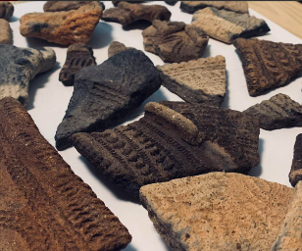
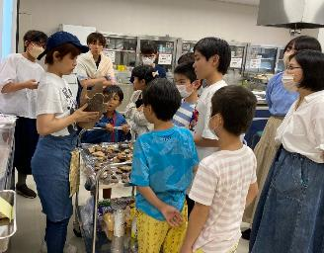
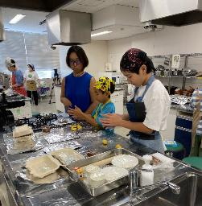
助成事業の概要
事業名 | ドッキーワークショップ
開催日 | 2024年8月17日
開催場所 | きゅりあん（品川区）
参加者数 | 13名
内容 | 縄文土器の実物を実際に触って観察し、土器片に似せたクッキー“ドッキー”を制作

Slide 6
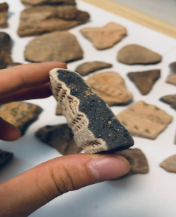
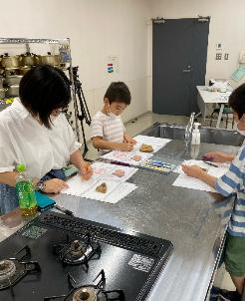
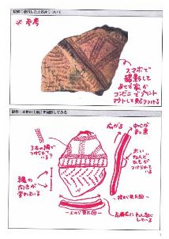
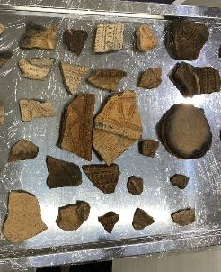
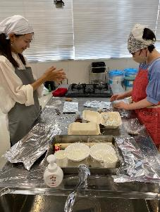
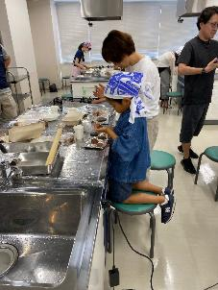
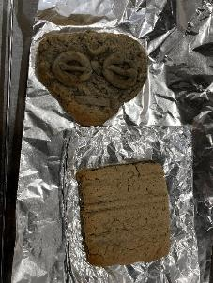
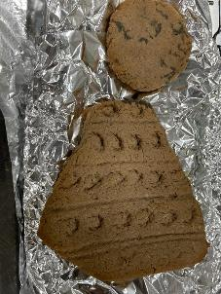
イベント実施の様子
本物の土器の展示
土器の観察
ドッキー制作
ドッキー焼き上がり

Slide 7
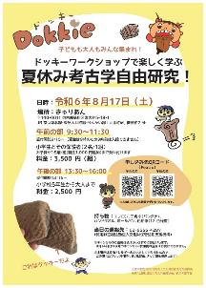

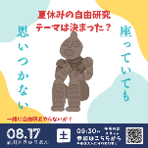
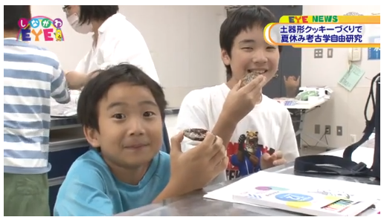
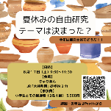

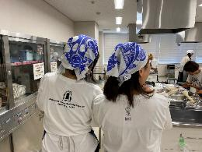
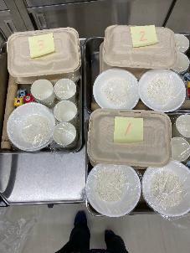
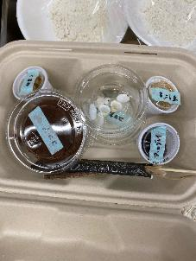
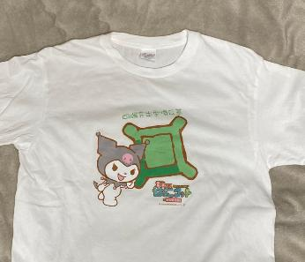
実施内容と運営
チラシの作成・SNS広告
品川ケーブルテレビ出演
土器柄手ぬぐい・古墳ユニフォーム
材料・資材準備

Slide 8
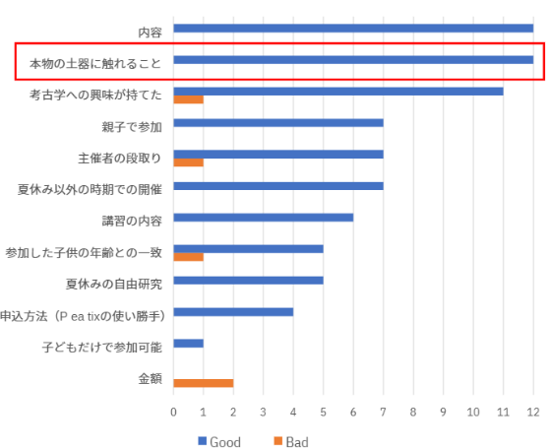
参加者の反応とアンケート結果
ワークショップの内容について
・土器に実際に触れられる機会はないので興味深かった。 ・縄文について、土器の面からいろいろ知 ることができて楽しかった。 ・歴史の話や、当時の生活の話がもう少し聞きたかった。

Slide 9
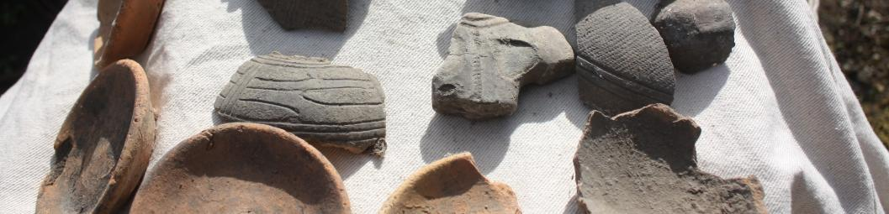
今後の展望
・地域の文化や考古学的遺産に対する関心の裾野を広げ、地域コミュニティの活性化につなげる。
・解説パートの充実、制作時間の確保などプログラム内容の改善を図る。
・ワークショップを継続的に開催し、地域文化に親しむ機会をより多くの方に提供し、文化財の活用を行う。

Slide 10

謝辞
今回の活動を支えてくださった
草の根育成財団の皆さまに、
心より感謝申し上げます。

Slide 11

本イベントのお問い合わせ先
特定非営利活動法人 文化財保管活用支援機構
東京都品川区小山３－２７－５
武蔵小山創業支援センター６階 mail: info@cpsus.org
URL: www.cpsus.org
Instagram：@cpsus.hokan
Facebook： https://www.facebook.com/cpsus.hokan

